Slide 1
UNIDAD DE GESTION EDUCATIVA LOCAL PUNO
ÁREA DE GESTIÓN PEDAGOGICA

Slide 2
RESULTADOS HISTORICOS
DREP PUNO
NIVEL PRIMARIA

Slide 3
2007
2008**
2009
2010
2011
2012
2013
2014
2015
2016
INICIO
PROCESO
LOGRO
* Fuente: MINEDU- UMC. Muestra de Control de Evaluación
** Ayacucho, Cajamarca, Huancavelica y Puno no tienen resultados por no haber alcanzado la cobertura requerida (Result. de ECE 2008 ).

Slide 4
2007
2008**
2009
2010
2011
2012
2013
2014
2015
2016
INICIO
PROCESO
LOGRO
* Fuente: MINEDU- UMC. Muestra de Control de Evaluación
** Ayacucho, Cajamarca, Huancavelica y Puno no tienen resultados por no haber alcanzado la cobertura requerida (Result. de ECE 2008 ).

Slide 5
UGEL PUNO
RESULTADOS HISTORICOS
NIVEL PRIMARIA

Slide 6
2007
2008
2009
2010
2011
2012
2013
2014
2015
2016
INICIO
PROCESO
LOGRO

Slide 7
2007
2008
2009
2010
2011
2012
2013
2014
2015
2016
INICIO
PROCESO
LOGRO

Slide 8
RESULTADOS A NIVEL DE DISTRITOS
NIVEL PRIMARIA

Slide 9
PARA LEER LOS RESULTADOS SEGUNDO DE PRIMARIA

Slide 10
RESULTADOS POR DISTRITOS SEGUNDO GRADO DE PRIMARIA LECTURA ECE 2016

Slide 11
RESULTADOS ECE 2016 SEGUNDO DE PRIMARIA

Slide 12
RESULTADOS POR DISTRITOS SEGUNDO GRADO DE PRIMARIA MATEMÁTICA ECE 2016

Slide 13
PARA LEER LOS RESULTADOS CUARTO DE PRIMARIA

Slide 14
RESULTADOS ECE 2016 CUARTO DE PRIMARIA

Slide 15
RESULTADOS POR DISTRITOS CUARTO GRADO DE PRIMARIA - LECTURA ECE 2016

Slide 16
RESULTADOS ECE 2016 CUARTO DE PRIMARIA

Slide 17
RESULTADOS POR DISTRITOS CUARTO GRADO PRIMARIA - MATEMÁTICA ECE 2016

Slide 18
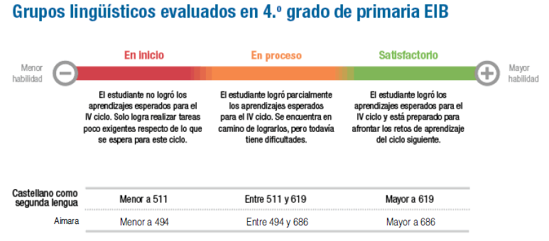
RESULTADOS ECELO 2016 CUARTO PRIMARIA

Slide 19
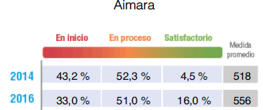
RESULTADOS DE LA UGEL PUNO CUARTO GRADO PRIMARIA ECELO 2016

Slide 20
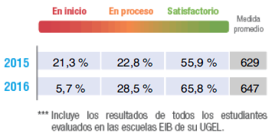
Castellano como segunda lengua

Slide 21
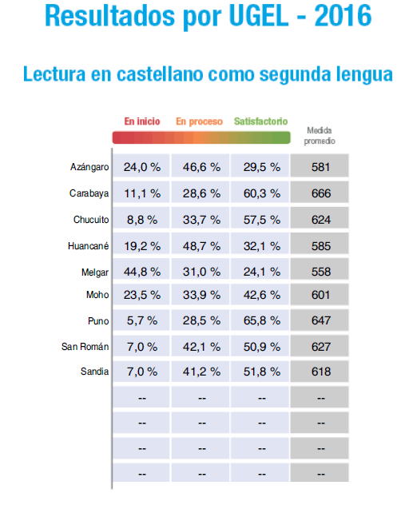
ECELO 2016 DRE PUNO

Slide 22
NIVEL SECUNDARIA

Slide 29
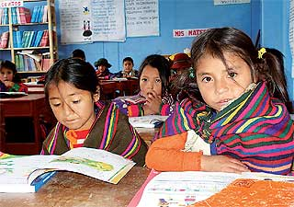
PLAN DE MEJORA DE LOS APRENDIZAJES

Slide 30
ACTIVIDADES DEL PLAN DE MEJORA
Jornada de reflexión de los resultados de la ECE
Jornadas de reflexión con autoridades locales
Micro talleres de estrategias pedagógicas
Reunión de sensibilización Con PPFF.
Estudio de clases entre docentes
Acompañamiento en aula a los docentes
Monitoreo y acompañamiento a los Directores, Sub directores, coordinadores pedagógicos y Jefes de área.

Slide 31
GRACIAS POR SU ATENCION

